Slide 1


Název projektu: Digitalizace výuky oboru Kosmetické služby |  |  |  | Číslo projektu: CZ.1.07/1.5.00/34.0535
Škola: Soukromá střední odborná škola Břeclav, s.r.o., Mládežnická 3, 690 02 Břeclav
Předmět: Anglický jazyk |  |  | Ročník: |  | 3.
 |  |  | Téma: Společenské problémy
Tematický okruh: Člověk a společnost
Jméno autora: Jana Adámková |  | Datum tvorby: 04.06.2014
Kód materiálu: OPVK_1.5_DUM_III/2_ANJ 12 AD Soubor: VYSTUPY/VY_32_inovace_ANJ 12 AD
Anotace: výukový materiál je určen k osvojení slovní zásoby na téma Společenské problémy

Slide 2
Social problems
-
vocabulary

Slide 3
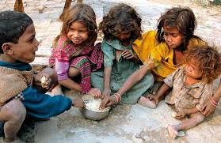
Poverty
Poverty – chudoba
Starvation – (vy)hladovění
Poor – chudý, nuzný
Lack ofsomething – nedostatek něčeho
To commit – spáchat
Illness – nemoc
Health care system – systém zdravotní péče
Criminality – zločinost

Slide 4
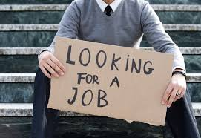
Unemployment
Unemployment – nezaměstnanost
Employee – zaměstnanec
Employer - zaměstnavatel
to be jobless – být bez práce
To be employed – být zaměstnaný
Low wage – nízká mzda
Salary – plat
Income - příjem
Resource – zdroj
To occur – nastat, stát se
Job centre – úřad práce
To seek – hledat
To get a job, to find a job – najít si práci

Slide 5
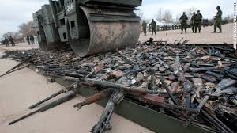
War
War – válka
To fight – bojovat
To force – přinutit, donutit
Force – síla
Protect – chránit
Reason – důvod
Result – důsledek, následek
Civilians –civilisté
Violent – násilný, zločiný
Act – čin, činit

Slide 6

Discrimination
Based on something – založeno na něčem
Prejudice –předsudek
Race – rasa
Gender – pohlaví
Religious – náboženství
Appearance –vzhled
Rights – práva
Opportunity - příležitost

Slide 7
Zdroje:
www.cnn.com
http://studentthinktank.eu/
http://kamlajetlytrust.com/
http://www.onislam.net/

